Slide 1


Universidad Autónoma del Estado de México
Facultad de Ingeniería
Ingeniería en Computación
Unidad de aprendizaje: Análisis de sistemas
Tema:
Paradigma estructurado para construir modelos de análisis de sistemas de información en las organizaciones
Mtra. Tania Lilia Chávez Soto

Slide 2
Contenido
Proyectos de ingeniería de software
Paradigma estructurado para construir modelos de análisis de sistemas de información en las organizaciones
Paradigma orientado a objetos para construir modelos de análisis de información en las organizaciones
Uso de herramientas en los proyectos de ingeniería de software y la construcción de modelos
Modelo de arquitectura orientado a servicios.

Slide 3
Introducción
La ingeniería de software esta fundada sobre el modelo básico de entrada/proceso/salida de un sistema
Estas metodologías se enfocan fundamentalmente en la parte del proceso
Como ejemplos de las metodologías orientadas al proceso tenemos las metodologías de De Marco, Gane y Sarson y posteriormente Yourdon que se basa en la utilización de método descendente de descomposición funcional para definir requisitos del sistema

Slide 4

Introducción
Cuando el analista de sistemas intenta entender los requerimientos de información de los usuarios, debe tener la capacidad de visualizar cómo se mueven los datos en la organización, los procesos o transformaciones que sufren dichos datos y cuáles son los resultados

Slide 5
Especificación de requisitos

Slide 6
Especificación de requisitos
El proceso del estudio de las necesidades de los usuarios para llegar una definición de los requisitos del sistema, de hardware o de software” [IEEE Sd. 610]
Requisito: son las condiciones que debe cumplir o poseer un sistema o uno de sus componentes para satisfacer un contrato, una norma o una especificación.
La definición de requisitos debe ser el fruto del trabajo conjunto de las partes involucrados en un desarrollo.
  Los suministradores
  Los desarrolladores del software
  Los clientes y usuarios

Slide 7
Especificación de requisitos
Según el estándar IEEE 1074 consiste en tres grandes actividades:
Definir los requisitos del software
Tarea interactiva para crear una definición o especificación preliminar de los requisitos que debe cumplir el software a partir de la información recopilada
Definir los requisitos de las interfaces
Es necesario definir las propiedades que se deben satisfacer para obtener una interacción eficaz con otros elementos del sistema como el usuario, el hardware u otras aplicaciones de software
Integrar los requisitos
Una vez descritos los requisitos de software y los de sus interfaces se deben revisar. El usuario tiene un papel fundamental en la aprobación o no de los mismos

Slide 8
Especificación de requisitos
Otra forma de especificar los requisitos:
Extracción
Los clientes o los futuros usuarios del software descubren, revelan, articulan y comprenden los requisitos que desean
Análisis de requisitos
Razonamiento sobre los requisitos obtenidos en la etapa anterior, detectando y resolviendo posibles inconsistencias o conflictos, coordinando los requisitos relacionados entre si
Especificación de requisitos
Redacción o registro de los requisitos. Para este proceso puede recurrirse al lenguaje natural, lenguajes formales, modelos, gráficos, etc.
Validación de requisitos
El proceso de confirmación por parte de los usuarios o del cliente, de que los requisitos especificados so válidos, consistentes, completos, etc.

Slide 9
Especificación de requisitos del software
Especificación
Documento que define de forma completa, precisa y verificable, los requisitos, el diseño, el comportamiento u otras características de un sistema o componente de un sistema
Software
Es el conjunto de programas, procedimientos y documentación asociada a la operación de un sistema informático

Slide 10
Especificación de requisitos del software
Desempeña un papel similar al que representan en la arquitectura los planos que definen el aspecto de una casa.
Características
Incluir información cierta, es decir, coherente con las necesidades reales del usuario que se desean satisfacer
Debe comunicar dicha información de forma eficaz, es decir, de tal manera que se pueda comprender perfectamente.

Slide 11
Especificación de requisitos del software
La especificación debe abordar la descripción de lo que hay que desarrollar, no el cómo, el cuándo, etc. se desarrolla el software
Implicaciones
Describir correctamente todos los requisitos del software, pero sin incluir requisitos innecesarios
No describir ningún detalle del diseño del software, de su verificación o de la dirección del proyecto, excepto las restricciones impuestas al diseño que influyen en los requisitos

Slide 12
Especificación de requisitos del software
Características de una buena ERS
No ambigua
Completa
Fácil de verificar
Consistente (coherente)
Clasificada por importancia
Fácil de modificar
Fácil de identificación del origen y consecuencias de cada requisito
De fácil utilización durante la fase de explotación y mantenimiento

Slide 13
Especificación de requisitos del software
Estructura para la ERS
Introducción
  Objetivo
  Ámbito
  Definiciones, siglas y abreviaturas
  Referencias
  Visión general
Descripción general
  Perspectivas del producto
  Funciones del producto
  Características del usuario
  Limitaciones generales
  Supuestos y dependencias
Requisitos específicos
Apéndices
Índice
3. Requisitos específicos
  Requisitos funcionales
    Requisito funcional 1
      Introducción
      Entradas
      Procesamiento
      Salidas
    Requisito funcional 2
      ……
Requisitos de interfaz externa
  Interfaces de usuario
  Interfaces de hardware
  Interfaces de software
  Interfaces de comunicación
Requisitos de ejecución
Requisitos de diseño
  Acotamiento de estándares
  Limitaciones de hardware
Ámbitos de calidad
  Seguridad
  Mantenimiento
  …
Otros requisitos
  Base de datos
  Operaciones
  Adaptación de situación
  …

Slide 14
Especificación de requisitos del software
Información
Clasificación según su enfoque de modelización
Yourdon [1993] presenta tres perspectivas para examinar un sistema:
Función
Información
Tiempo
Función
Tiempo

Slide 15
Especificación de requisitos del software
I
I
I
F
T
F
T
F
T
Sistemas de tiempo real
Sistemas de gestión orientados a funciones
Sistemas de gestión orientados a datos

Slide 16
Especificación de requisitos del software
 | Información | Función | Tiempo
Información | Diagramas de entidad relación Diagramas de estructuras de datos Matriz entidad / entidad Diagrama de clases
Función | Diagrama de flujo de datos Matriz función / entidad Diagrama de clases (nivel de diseño) Diagrama de colaboración | Diagrama de flujo de datos Diagrama de descomposición funcional Diagrama de estructura Diagrama de flujo Diagramas de casos de uso Diagramas de actividad Tarjetas CRC Diagramas de componentes Diagramas de despliegue
Tiempo | Diagrama de historia y vida de entidad Diagramas de transición de estados Matriz evento / entidad Diagramas de secuencia | Redes de Petri Diagramas de transición de estados Diagramas de actividad Diagramas de secuencia | Lista de eventos Diagramas de transición de estados

Slide 17
Paradigma estructurado

Slide 18
Metodologías estructuradas
Entre los tres tipos de metodologías más empleados están la de Yourdon, la de Tom De Marco y la de Gane-Searson.
Se basan en las siguientes premisas:
Usan la organización jerarquizada descendente, por medio de la descomposición funcional para definir los requerimientos del sistema.
Emplean herramientas gráficas de comunicación y documentación

Slide 19
Metodología de diseño estructurado de Yourdon
Proporciona una forma para diseñar paso a paso sistemas y programas detallados.
Entre los pasos que incluye están:
El análisis
El diseño
Medición y mejora de al calidad

Slide 20
Metodologías estructuradas orientadas a procesos
Metodología de De Marco, conformada por 7 pasos:
Estudio del entorno físico actual
Se plantea un modelo del sistema actual en el que se muestran los procedimientos actuales estén o no automatizados
Derivación del correspondiente modelo lógico actual
Se obtiene un modelo derivado del anterior, pero sin connotaciones físicas (por ejemplo lugares de la empresa o personas)
Derivación del nuevo modelo lógico
Se toma en consideración las nuevas necesidades de los usuarios, estableciendo un modelo que describe aquello que hay que hacer, pero no cómo.
El modelo es verificable por el usuario
Crear un conjunto de modelos físicos alternativos
A partir del modelo lógico se establecen varias alternativas de las que se escogerá la más conveniente
Se analiza el enlace de los procesos con el usuario
Valorar cada opción
Se estudian los costos y beneficios de los modelos físicos obtenidos en el paso anterior
Seleccionar una opción
Se selecciona un modelo físico a partir de los datos derivados del paso anterior
Empaquetar la especificación
Se recopila toda la documentación en un documento de especificación
El resultado es una especificación estructurada formada por los Diagramas de Flujo de Datos, Diccionario de Datos y especificación de procesos.

Slide 21
Metodología de análisis de Gane y Searson
Esta metodología se conforma por cinco apartados:
Paso 1
Paso 3
Paso 4
Paso 5
Paso 2
Construir un modelo lógico en curso
Construir un modelo lógico del nuevo sistema.
Construir una especificación estructurada que contenga los diagramas de flujo de datos, un diccionario de datos y las especificaciones de procesos
Diseñar la base de datos física
Crear un nuevo modelo físico del sistema
Empaquetar la especificación en subsistemas

Slide 22
Metodologías estructuradas
Modelo
físico
nuevo
Modelo
físico
actual
Modelo
lógico
nuevo
Modelo
lógico
actual

Slide 23
Paradigma estructurado
Herramientas base
Diagramas de Flujo de Datos
Descripción de procesos
Diccionario de datos

Slide 24
Diagrama de Flujo de Datos

Slide 25
Diagrama de Flujo de Datos
Diagrama de Flujo de Datos (DFD)
Es la técnica más difundida dentro del análisis estructurado
Permite modelar funciones que debe realizar el sistema y los datos que fluyen entre ellas
De Marco define esta técnica, y se apoya en otras de descripción textual como el diccionario de datos y la especificación de procesos
Es un diagrama en forma de red que representa el flujo de datos y las transformaciones que se aplican sobre ellos al moverse de una entrada hasta una salida del sistema
El sistema se modela mediante un conjunto de DFD nivelados, donde los niveles superiores definen funciones generales y los inferiores definen funciones detalladas

Slide 26
Diagrama de Flujo de Datos
Los diagramas de flujo de datos se catalogan como lógicos o físicos.
Un diagrama de flujo de datos lógicos se enfoca en el negocio y en el funcionamiento de éste. No se ocupa de la manera en que se construirá el sistema.
Un diagrama de flujo de datos físico muestra cómo se implementará el sistema, incluyendo el hardware, el software, los archivos y las personas involucradas en el sistema.

Slide 27
Diagrama de Flujo de Datos
Lógico
Se enfoca en el negocio y en el funcionamiento de este
Físico
Muestra como se implementará el sistema, incluyendo el hardware, el software, los archivos y las personas involucradas en el sistema
No se ocupa de la manera en que se construirá el sistema
Describe los eventos que ocurren en el negocio y los datos requeridos y producidos por cada evento

Slide 28
Diagrama de flujo de datos
Características | DFD Lógico | DFD Físico
Qué describe el modelo | Cómo funciona el negocio | Cómos e implementara el sistema (cómo funciona el sistema actual)
Qué representan los procesos | Las actividades del negocio | Programas, módulos del programa y procedimientos manuales
Qué representan los almacenes de datos | Colecciones de datos independientes de cómo se almacenan | Archivos y bases de datos físicos, archivos manuales
Tipos de almacenes de datos | Muestra almacenes de datos que representan colecciones de datos permanentes | Archivos maestros, archivos de transición. Cualquier proceso que opere en dos momentos diferentes debe conectarse mediante un almacén de datos
Controles del sistema | Muestra los controles del negocio | Muestra controles para validar los datos de entrada, para obtener registro, para asegurar realización exitosa
Comparativa entre DFD lógico y DFD físico

Slide 29
Diagrama de flujo de datos
Desarrollo de Diagramas de Flujo de Datos
DFD físico actual
DFD lógico nuevo
DFD físico nuevo
DFD lógico actual

Slide 30
Diagrama de flujo de datos
Desarrollo de Diagramas de Flujo de Datos Lógicos
Ventajas:
  Mejor comunicación con los usuarios
  Sistemas más estables
  Mejor entendimiento de los analistas
  Flexibilidad y mantenimiento
  Eliminación de redundancias y creación más sencilla del modelo físico

Slide 31
Diagrama de flujo de datos
Construcción de Diagramas de Flujo de Datos Físicos
  Aclarar qué procesos son manuales y cuales automatizados
  Describir los procesos con mayor detalle los DFD lógicos
  Distribuir en un orden particular los procesos que se deben realizar
  Identificar los almacenes de daos temporales
  Especificar los nombres reales de archivos y documentos impresos
  Agregar controles para asegurar que los procesos se realicen adecuadamente

Slide 32
Diagrama de flujo de datos
Contenido de los Diagramas de Flujo de Datos Físicos
Procesos manuales
Procesos para agregar, eliminar y modificar registros
Procesos de entrada y verificación de datos
Procesos de validación para garantizar la precisión de la entrada de datos
Distribución de los procesos para reorganizar el orden de los registros
Procesos para producir cada salida única del sistema
Almacenes de datos intermedios
Nombres de archivos reales para almacenar datos
Controles para describir la terminación de tareas o condiciones de error

Slide 33
Diagrama de flujo de datos
Componentes:
Procesos: Representan los componentes funcionales del sistema
Almacenes: Representan datos almacenados o en reposo
Entidades externas: Representan la fuente y/o destino de la información del sistema
Flujos de datos: Representan los datos que fluyen entre las funciones

Slide 34
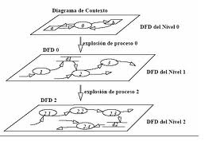
Diagrama de flujo de datos
Ejemplos:

Slide 35
Diagrama de flujo de datos
Notación general:
<nombre del almacén>
#
<nombre>
Almacén
<nombre de la entidad>
Proceso
<nombre del flujo>
Flujo de datos
Entidad externa

Slide 36
Diagrama de flujo de datos
#
<nombre del proceso>
Procesos (funciones o transformaciones):
Transforman los flujos de entrada en uno o varios flujos de datos de salida
Son funciones que tiene que realizar el sistema
Realizan operaciones de transformación “cambio”

Slide 37
Diagrama de flujo de datos
#
<nombre del proceso>
Características de los procesos :
Deben ser lo más representativos posibles de la función que representan
Su referencia debe ser breve, normalmente formada por un verbo seguido de un sustantivo
Incluir el nombre y el numero del proceso. Deben ser únicos en el conjunto de DFD que representa el sistema
El detalle de los procesos se realiza en la descripción de procesos

Slide 38
Diagrama de flujo de datos
<nombre del almacén>
Almacenes de datos:
Representan información del sistema almacenada de forma temporal
Representan datos en reposo
Son depósitos lógicos de almacenamiento y por lo tanto pueden representar cualquier dato temporalmente almacenado independientemente del dispositivo utilizado

Slide 39
Diagrama de flujo de datos
<nombre del almacén>
Características de los almacenes :
Todos los almacenes de datos deben llevar un nombre que debe ser lo más representativo posible y no estar asociado a connotaciones físicas
Suele estar en plural para sugerir que se pueden almacenar varios ejemplares o registros de información
Se puede representar varias veces en un DFD si con ello se mejora la legibilidad del diagrama

Slide 40
Diagrama de flujo de datos
<nombre del almacén>
Características de los almacenes :
En los DFD nivelados los almacenes se sitúan en el nivel más alto en el que sirve de conexión entre dos o más procesos, donde se representan todos sus accesos. También se incluye en los niveles inferiores
El contenido de los almacenes de define en el diccionario de datos

Slide 41
Diagrama de flujo de datos
<nombre de la entidad>
Entidades externas:
Representa un generador o consumidor de información del sistema y que no pertenece al mismo.
Puede representar un subsistema, una persona, departamento, organización u otra aplicación que proporcione datos al sistema o reciba datos de él

Slide 42
Diagrama de flujo de datos
<nombre de la entidad>
Características de las entidades externas:
Son elementos externos al sistema que está modelando. Los flujos que parten o llegan a ellas definen la interfaz entre el sistema y el mundo exterior
Las relaciones que haya entre las entidades externas no son objeto del estudio del modelo. Por lo que no se representan los posibles flujos entre ellas
Según Yourdon se representan en el diagrama mediante un cuadro en el que se indica el nombre en su interior que debe ser representativo
Las entidades externas se pueden dibujar varias veces en un DFD con objeto de mejorar al legibilidad del mismo. Las entidades duplicadas se marcan con un * (asterisco)
Normalmente solo aparecen en el DFD de mayor nivel (diagrama de contexto)

Slide 43
Diagrama de flujo de datos
<nombre de la entidad>
Características de las entidades externas:
Son elementos externos al sistema que está modelando. Los flujos que parten o llegan a ellas definen la interfaz entre el sistema y el mundo exterior
Las relaciones que haya entre las entidades externas no son objeto del estudio del modelo. Por lo que no se representan los posibles flujos entre ellas
Según Yourdon se representan en el diagrama mediante un cuadro en el que se indica el nombre en su interior que debe ser representativo

Slide 44
Diagrama de flujo de datos
<nombre del flujo>
Flujos de datos:
Camino a través del cual viajan datos de composición conocida de una parte del sistema a otra
Representan los datos en movimiento en un momento determinado y con una cardinalidad determinada
Son el medio de conexión de los restantes componentes del DFD
Se representan por medio de un arco dirigido, donde la flecha indica la dirección de los datos

Slide 45
Diagrama de flujo de datos
<nombre del flujo>
Restricciones de conexión con los flujos de datos:
Destino fuente | Proceso | Almacén | Entidad externa
Proceso | Si | Si | Si
Almacén | Si | No | No
Entidad externa | Si | No | No

Slide 46
Diagrama de flujo de datos
<nombre del flujo>
Conexiones entre procesos y flujos de datos:
#
<nombre>
#
<nombre>
#
<nombre>
<almacén>
<almacén>
<almacén>
Flujo de consulta
Flujo de actualización
Flujo de diálogo

Slide 47
Diagrama de flujo de datos
Símbolos empleados por distintos autores:
 | Yourdon, De Marco | Gane y Sarson | SSADM Métrica
Flujos de datos
Procesos
Almacenes de datos
Entidades externas

Slide 48
Diagrama de flujo de datos
Descomposición en niveles de un DFD:
Se sigue una aproximación descendente en el que cada nivel proporciona una visión más detallada de una parte definida en el nivel anterior
Ayuda a construir la especificación de arriba abajo
Los distintos niveles pueden ir dirigidos a personas diferentes
Facilita el trabajo de los analistas que pueden trabajar paralelamente modelando funciones independientes del sistema
Facilita la documentación del sistema

Slide 49
Diagrama de flujo de datos
Construcción del DFD:
Diagrama de contexto
Niveles medios
Funciones primitivas
Único
Se ubica en la parte superior
Es muy general
Formado por el resto de los diagramas
Presentes tanto en los niveles intermedios como en los últimos niveles de la jerarquía
Corresponde con procesos que no se detallan en nuevos DFD

Slide 50
Diagrama de flujo de datos
Construcción del DFD:
Se comienza con el nivel más alto en la jerarquía (diagrama de contexto)
Este proceso se descompone en otro DFD (denominado diagrama de sistema) donde se representan las funciones principales o subsistemas
Se descomponen cada uno de los procesos en nuevos diagramas que representan funciones más simples
Se procede de la misma manera hasta que todas las funciones son lo “suficientemente detalladas” como para que no sea necesaria la creación de nuevos DFD

Slide 51
Diagrama de flujo de datos
Creación de un Diagrama de Flujo de datos
Haga una lista de las actividades del negocio y úsela para determinar lo siguiente:
  Entidades externas
  Flujos de datos
  Procesos
  Almacenes de datos
Cree un diagrama de contexto que muestre las entidades externas y los flujos de datos desde y hacia el sistema
Dibuje el diagrama (Muestre procesos, pero que sean generales)
Cree un diagrama hijo para cada uno de los procesos del diagrama 0
Revise que no haya errores y asegurese de que sean significativos los nombres asignados a procesos y flujos
Desarrolle un diagrama de flujo de datos físico a partir del diagrama de flujo de datos lógico
Distinga entre procesos manuales y automatizados
Particione el diagrama de flujo de datos físico se propósito de facilitar la programación y la implementación

Slide 52
Diagrama de flujo de datos
Diagrama de contexto:
Primer diagrama en la jerarquía
Conocido también como Diagrama de Nivel 0
Permite delimitar la frontera entre el sistema con el mundo exterior y definir sus interfaces
Se forma exclusivamente por un proceso que representa una “caja negra” del sistema completo, un conjunto de entidades externas que representen la procedencia y el destino de la información del sistema y un conjunto de flujos de datos de entrada y salida del sistema con el entorno
Deben representarse todas las entidades externas (según varios autores es el único lugar donde deben aparecer)

Slide 53
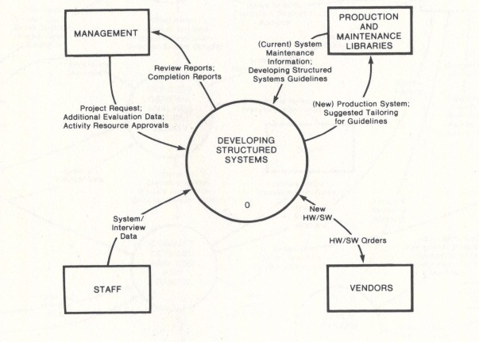
Diagrama de flujo de datos
Diagrama de contexto:

Slide 54
Diagrama de flujo de datos
Diagrama del sistema (Diagrama 0):
Es el que descompone el diagrama de contexto
También se le denomina diagrama del sistema, ya que en el se representan las funciones principales que el sistema debe realizar, así como la relación entre ellas
Las funciones de este diagrama son conceptualmente independientes entre si, lo que facilita la descomposición de cada una por personas distintas.
Se le denomina diagrama 0 porque se corresponde con la definición del proceso 0. Algunos autores lo denominan también diagrama de nivel 1.

Slide 55
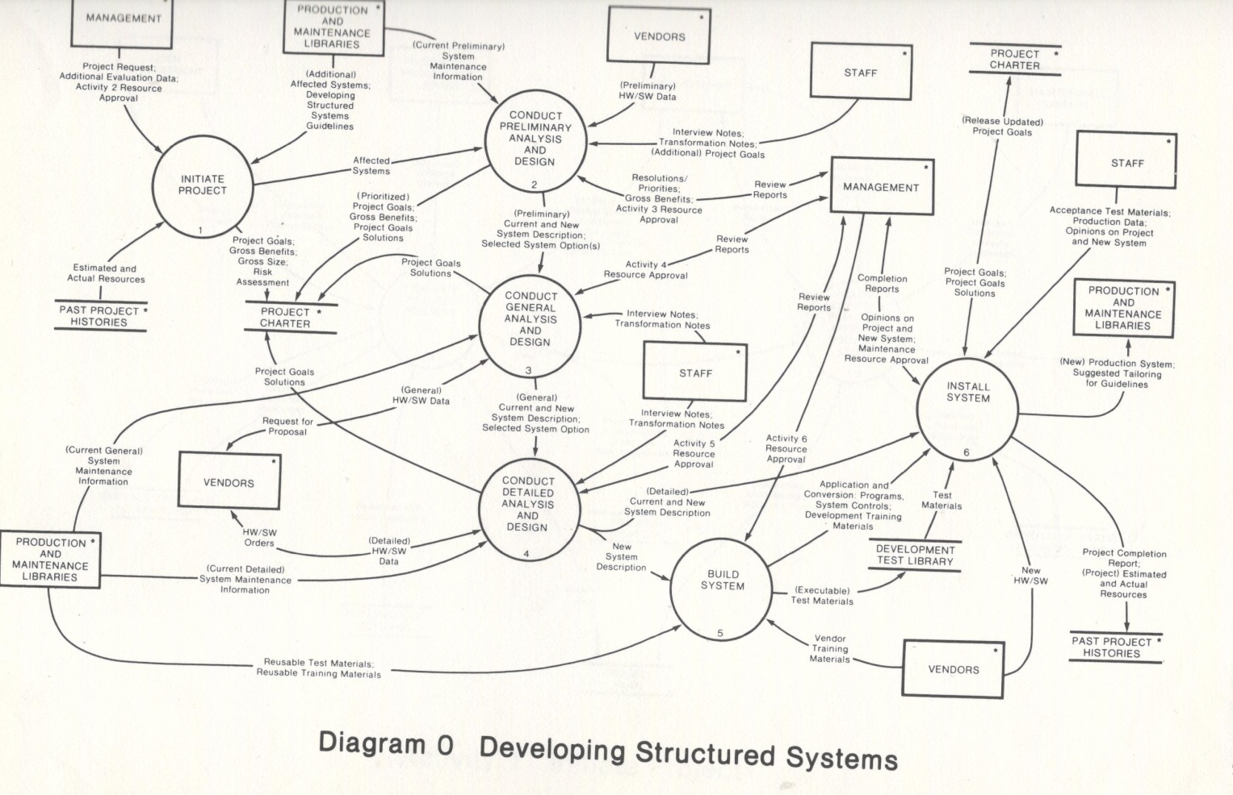
Diagrama de flujo de datos
Diagrama del sistema (Diagrama 0):

Slide 56
Diagrama de flujo de datos
Procesos primitivos:
También llamadas funciones primitivas
Son aquellos procesos de un DFD que ya no se descomponen en más diagramas de nivel inferior
Para cada función primitiva habrá una especificación que la describe

Slide 57
Diagrama de flujo de datos
Descomposición a procesos primitivos:
Cuando un requisito funcional se puede especifica en menos de una página mediante un lenguaje de especificación o pseudocódigo
Cuando los procesos del diagrama tienen pocos flujos de datos de entrada y salida
Cuando al descomponer una función de un nivel determinado, se pierde el significado de lo que tiene que hacer esa función

Slide 58
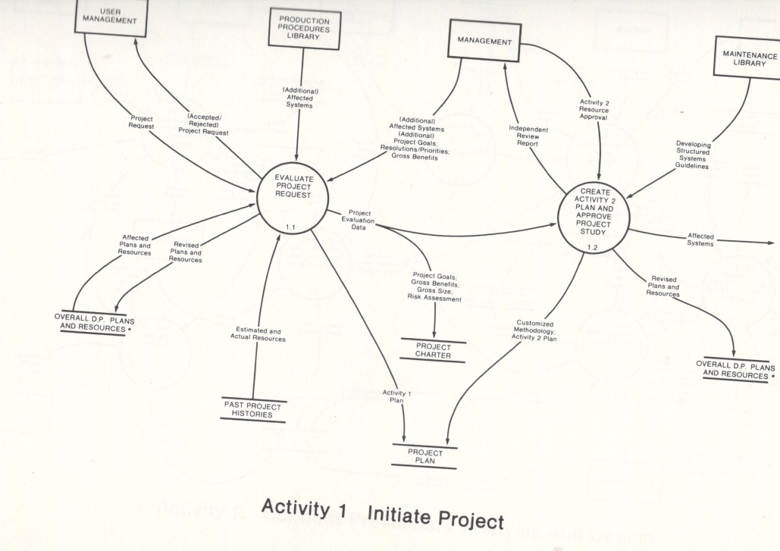
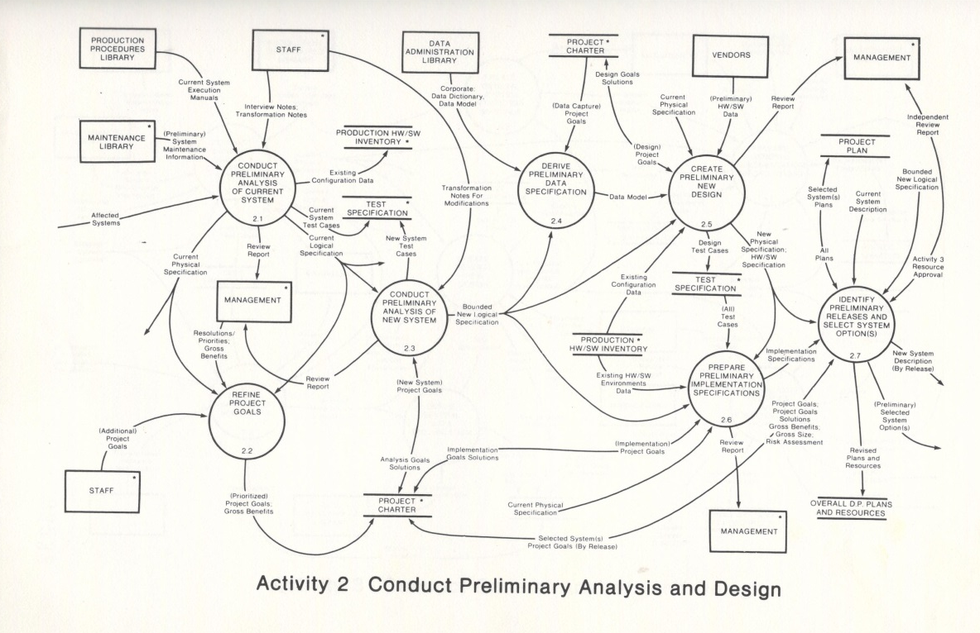
Diagrama de flujo de datos
Procesos primitivos:

Slide 59
Diagrama de flujo de datos
Descomposición a procesos primitivos:
Nivel 0
Diagrama de contexto
Nivel 1
Subsistemas
Nivel 2
Funciones de cada subsistema
Nivel 3
Nivel 4
Sub funciones asociadas a cada uno de los eventos del sistema
Procesos necesarios para el tratamiento de cada sub función

Slide 60
Diagrama de flujo de datos
Consistencia entre niveles (balanceo)
La información que entra y sale de un proceso de nivel N, sea consistente con la información que entra y sale del DFD en el que se descompone
Todos los flujos de datos que entran en un diagrama hijo deben estar representados en el padre por el mismo flujo de datos entrando al proceso
La salida del diagrama hijo deben ser las mismas salidas del proceso padre asociado

Slide 61

Diagrama de flujo de datos
Consistencia entre niveles (balanceo)

Slide 62
Diagrama de flujo de datos
Numeración
Cada diagrama recibe el número y nombre del proceso que descompone
El proceso del diagrama de contexto siempre es numerado con cero
Los procesos del diagrama del sistema se numera por u entero comenzando por 1 y de forma creciente
En los restantes niveles, los números de los procesos están formados por la concatenación del número del diagrama en el que están más un punto y un numero entero único para identificarlo dentro del diagrama

Slide 63
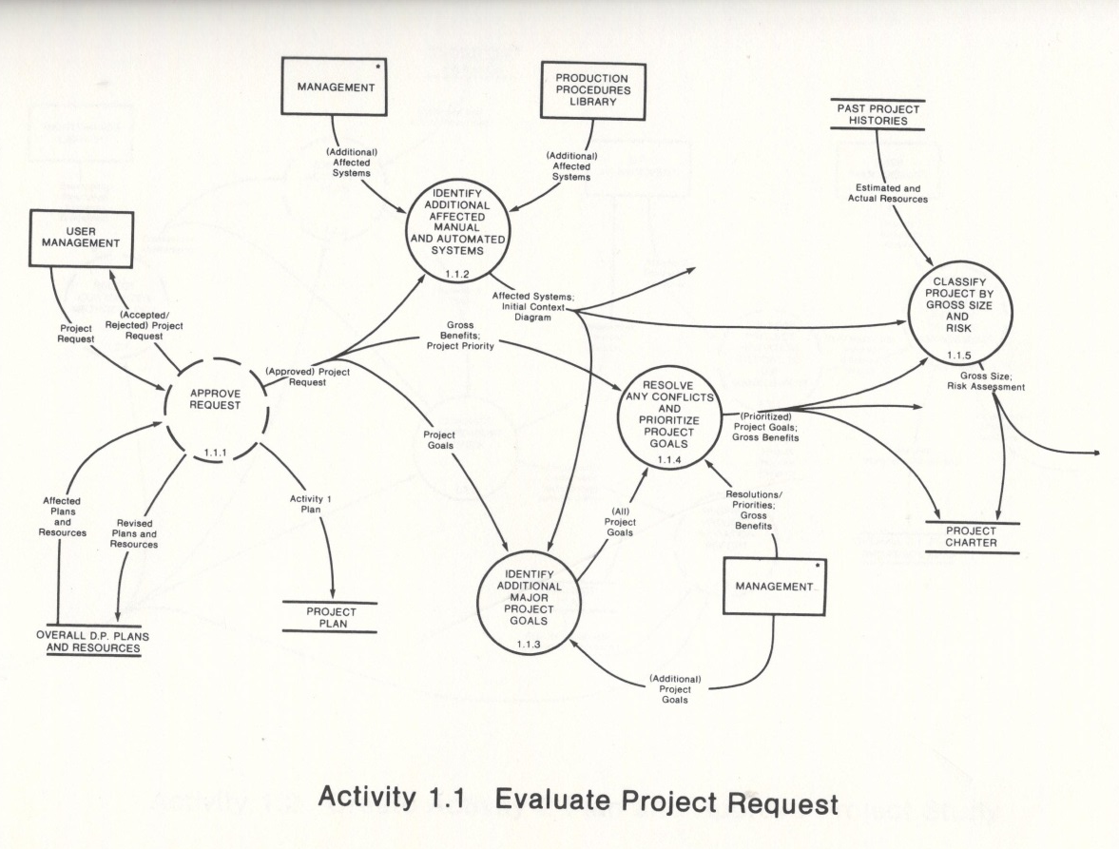

Diagrama de flujo de datos
Numeración

Slide 64

Actividad I
Una experiencia común que los estudiantes en cada universidad comparten es inscribirse a un curso
Dibuje un diagrama de flujo de datos de nivel 1 del movimiento de los datos para matricularse en un curso de la universidad. Use una sola hoja y etiquete claramente cada elemento de datos
Amplíe uno de los procesos de su diagrama de flujo de datos original en subprocesos, agregando flujos de datos y almacenes de datos
Mencione las partes del proceso de inscripción que están “ocultas” al observador externo y a las cuales ha tenido que hacer suposiciones para completar el diagrama del nivel inferior

Slide 65
Diccionario de Datos

Slide 66
Diccionario de datos
Una vez completados los Diagramas de Flujos de Datos se procede a catalogar toda la información vertida en los diagramas en el Diccionario de Datos
El Diccionario de Datos (DD) es una aplicación especializada acerca de los datos (metadatos)
Recopila y coordina términos de datos específicos y confirma lo que cada término significa para las diferentes personas de la organización

Slide 67
Diccionario de datos
Es una lista organizada de los datos utilizados por el sistema que gráficamente están representados por los flujos de datos y almacenes presentes sobre el conjunto de DFD
Se crea con los DFD durante el análisis del sistema
Las entradas son realizadas cada vez que se identifica un elemento y pueden ser de tres tipos:
Flujos de datos
Almacenes
Datos elementales

Slide 68
Diccionario de datos
Objetivo
Validar la integridad y exactitud del diagrama de flujo de datos
Proporcionar un punto de partida para desarrollar pantallas e informes
Determinar el contenido de los datos almacenados en archivos
Desarrollar la lógica para los procesos del diagrama de flujo de datos

Slide 69
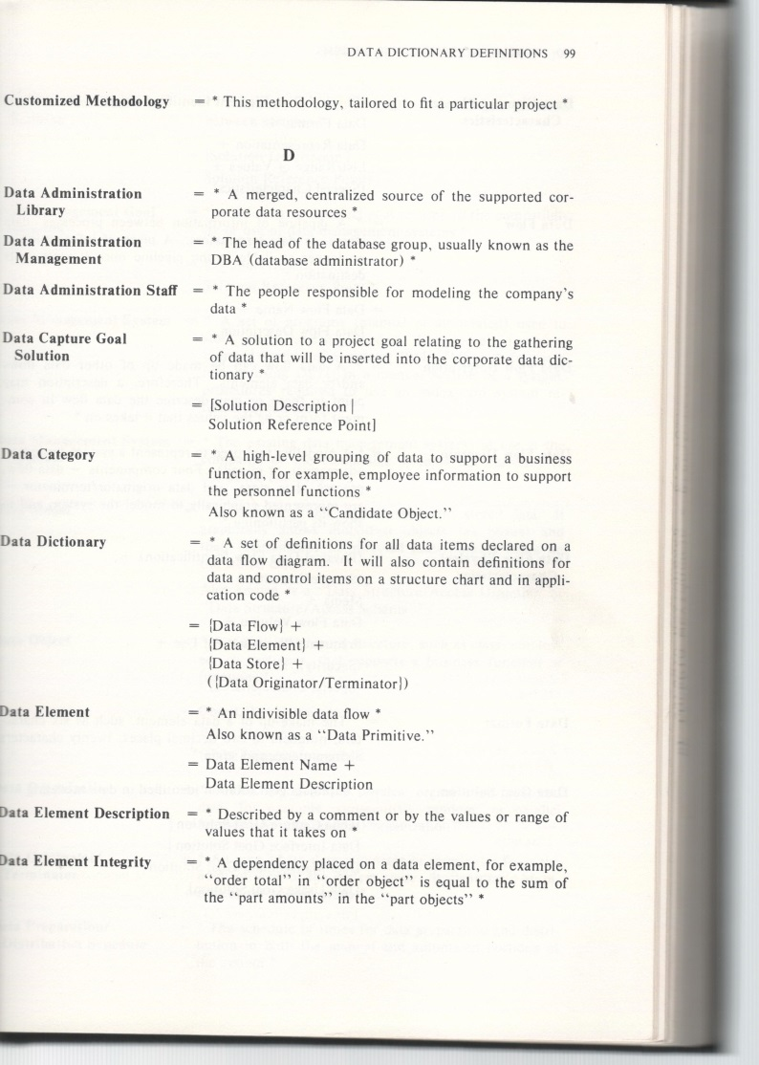
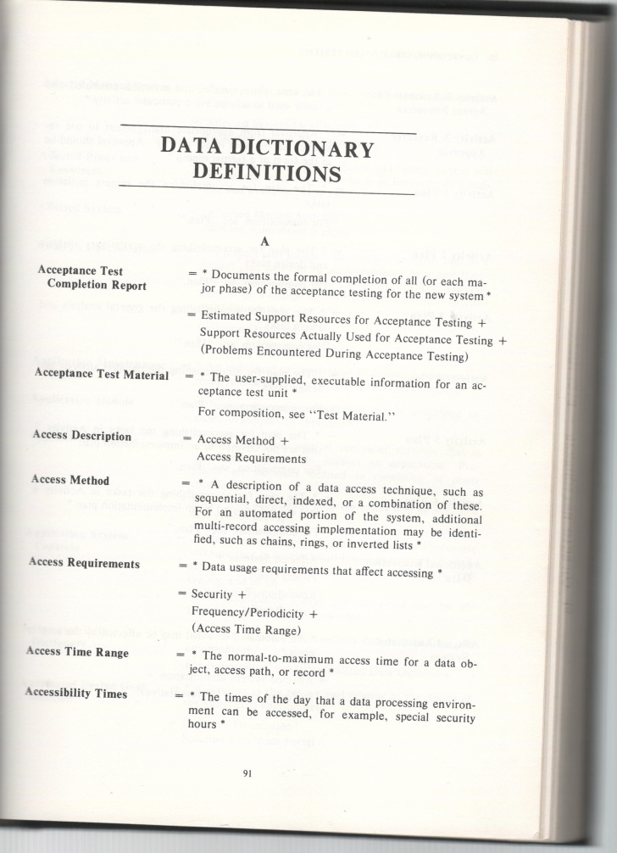
Diccionario de datos

Slide 70
Diccionario de datos
Flujos de datos
Sigue una aproximación “top-down”
Los componentes son definidos a su vez mediante componentes más detallados y así se continua hasta ya no poderlos dividir más
      A=B + C
      B=B1+B2+B3
      C=C1+C2

Slide 71
Diccionario de datos
Flujos de datos
Símbolo | Nombre | Significado
= | Composición | Compuesto de o equivalente a
+ | Inclusión | Agregado y
[ ] | Selección | Selección de una de las opciones encerradas entre corchetes y separadas por el símbolo |
{ } | Iteración | Iteraciones del componente encerrado entre llaves
( ) | Opción | El componente encerrado es opcional (puede estar presente o ausente)
*texto* | Comentario | Comentario aclarativo de una entrada en el DD
@ | Identificador | Campo o conjunto de campos que identifican cada ocurrencia en el almacén

Slide 72
Diccionario de datos
Usos de los símbolos en el Diccionario de Datos
Composición
e inclusión
Tarjeta_bibl = num + apellidos + nombre + tipo_tarjeta
Socio= nombre + domicilio +[RFC|IFE]
Selección
Prestamos={ libros }
Libros=Clasificación +título + autor
Prestamos=1 { libros } 5
Iteración
Tarjeta_bibl= num + apellidos + nombre +
tipo_tarjeta + (num_telefono)
Opción

Slide 73
Diccionario de datos
Almacenes
Se definen como entidades repetitivas de datos y/o grupos de datos
Se lista de forma detallada la composición de cada repositorio colocando el nombre de cada uno de los elementos que lo integran

Slide 74
Diccionario de datos
Información a registrar en los almacenes
  ID del almacén de datos
  Nombre del almacén de datos
  Alias para el archivo (si existe)
  Breve descripción del almacén
  Tipo de archivo (manual o automatizado)
  Si es automatizado colocar formato del archivo
  Número máximo y promedio de registros en el archivo
  % de crecimiento
  Nombre del conjunto de datos que especifica el nombre del archivo
  Estructura de datos (debe estar en DD)

Slide 75
Diccionario de datos
Alías
Empleados cuando se modelan datos que se nombran de forma distinta pero se refieren exactamente a lo mismo
Es un sinónimo de una entrada del DD ya sea un flujo de datos o elemento de datos
No se fomenta mucho su utilización porque se crean redundancias en la especificación estructurada
Petición_libro=tarjeta_biblioteca+ficha_libro
Petición_libro=Petición_de_prestamo

Slide 76
Diccionario de datos
Datos elementales
Cada elemento de datos se debe definir una vez en el DD
Información a registrar
  ID del elemento
  Nombre del elemento
  Alias
  Descripción breve
  Determinar si el elemento es base o derivado
  Longitud del elemento
  Tipo de datos
  Formatos de entrada y salida
  Criterios de validación
  Valores predeterminados
  Observaciones

Slide 77
Diccionario de datos
Uso del Diccionario de Datos
El diccionario ideal es automatizado, interactivo, en línea y evolutivo
Para maximizar su potencial, el DD se debe vincular a varios programas de sistemas para que con cualquier modificación siempre este actualizado
Se debe ver como una actividad paralela al análisis y diseño de sistemas

Slide 78
Actividad II
Tomando como base los diagramas planteados en la actividad I
Genere por lo menos 10 entradas en el Diccionario de Datos, incluyendo:
  Almacenes
  Flujos de Datos
  Descripción de datos primitivos

Slide 79
Especificación de procesos

Slide 80
Especificación de procesos
También llamada mini especificación
Técnica que define el procedimiento que realiza un proceso primitivo
Describe de una manera más o menos formal cómo se obtienen los flujos de datos de salida a partir de los flujos de datos de entrada, más información local del proceso

Slide 81
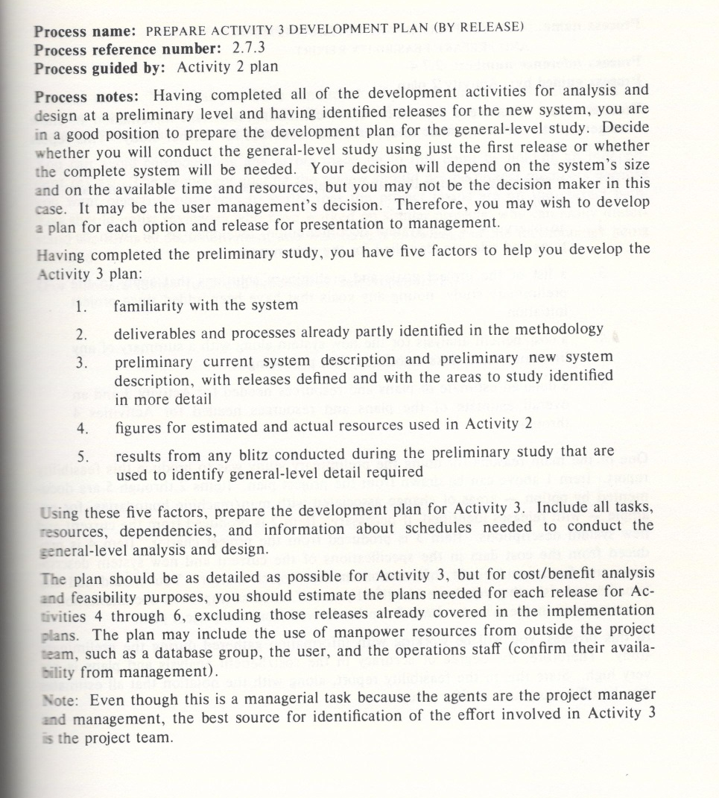
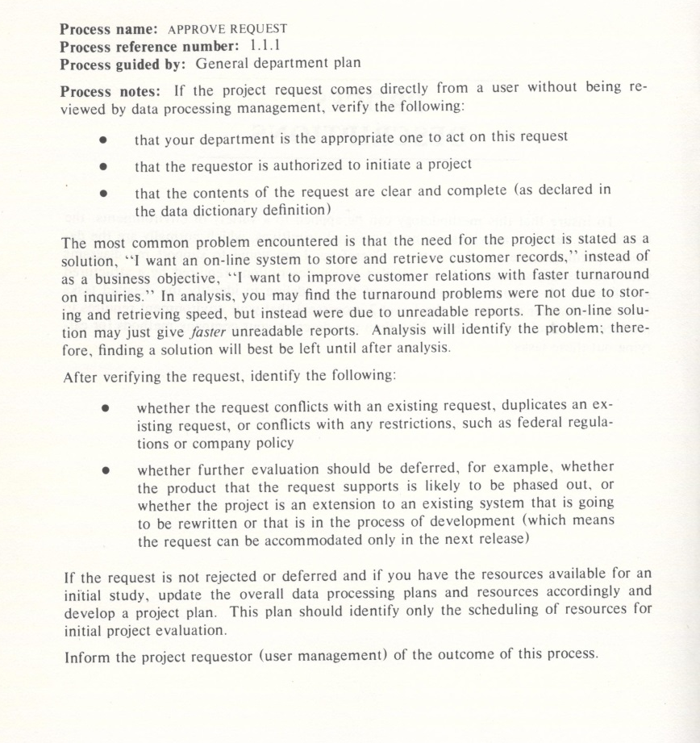
Especificación de procesos
Descripción de procedimiento

Slide 82
Especificación de procesos
Descripción de procedimiento
Lenguaje estructurado
Árboles de decisión
Tablas de decisión
….

Slide 83
Especificación de procesos
Usando lenguaje estructurado
Estructura secuencial
Estructura de decisión
Estructura de iteración
Bloque de acciones en el cual no ocurren bifurcaciones
Solo cuando la condición es verdadera complete las instrucciones de otra manera pase al ELSE
Bloques de instrucciones que se repiten hasta que se completan
IF
IF
IF
ELSE
ENDIF
ELSE IF
IF
ELSE
ENDIF
ELSE
IF
ELSE
ENDIF
ENDIF
ELSE
ENDIF

Slide 84
Especificación de procesos
Usando árboles de decisión
Usados cuando ocurre una bifurcación compleja en un proceso de decisión estructurada. También son útiles cuando es necesario mantener una cadena de decisiones en una secuencia particular
Cheque
3
Registrar venta
2
Menos de $50
Tarjeta de
crédito
4
Validar tarjeta de crédito
1
6
Pedir la aprobación al supervisor
Cheque
>=$50
5
7
Pedir autorización de la tarjeta al banco
Tarjeta de
crédito

Slide 85
Especificación de procesos
Usando tablas de decisión
Tabla de filas y columnas en cuatro cuadrantes
Condiciones y acciones
Condiciones
Acciones
Reglas
Alternativas de condición
Entradas de acción

Slide 86
Especificación de procesos
Usando tablas de decisión
Condiciones y acciones | 1 | 2 | 3 | 4
Menor de $50 | S | S | N | N
Paga con cheque | S | N | S | N
Usa tarjeta de crédito | N | S | N | S
Registra una venta | X
Valida tarjeta de crédito |  | X
Busca aprobación al supervisor |  |  | X
Pedir autorización de la tarjeta al banco |  |  |  | X

Slide 87
Especificación de procesos
Metas para producir especificaciones de proceso
Reducir ambigüedad
Obliga al analista a prender acerca del funcionamiento de un proceso
Obtener descripción precisa
Identificar claramente lo que se esta realizando, se incluye en un paquete de especificaciones para el programador
Validar el diseño del sistema
Incluye garantizar que un proceso tenga todo el flujo de datos de entrada necesario para producir la salida
Todas las entradas y salidas deben representarse en el DFD

Slide 88
Especificación de procesos
Procesos que no requieren especificación
Procesos que representan entrada o salida física (requieren sólo lógica simple)
Validación de datos simple, la cual es bastante fácil de realizar
Procesos que incluyen código pre escrito, generalmente se incluyen en un sistema como subprograma y funciones

Slide 89
Especificación de procesos
Elementos que deben ser incluidos
  Número del proceso
  Nombre del proceso
  Descripción breve de lo que realiza el proceso
  Lista de flujos de datos de entrada
  Flujos de datos de salida
  Indicación del tipo de proceso (por lote, en línea o manual)
  Nombre de los subprogramas (en caso de ser código pre escrito)
  Descripción de la lógica del proceso que indique las políticas y reglas del negocio en lenguaje cotidiano, no en pseudocódigo
  Mencionar cualquier problema a resolver partes incompletas de la lógica u otras consideraciones

Slide 90
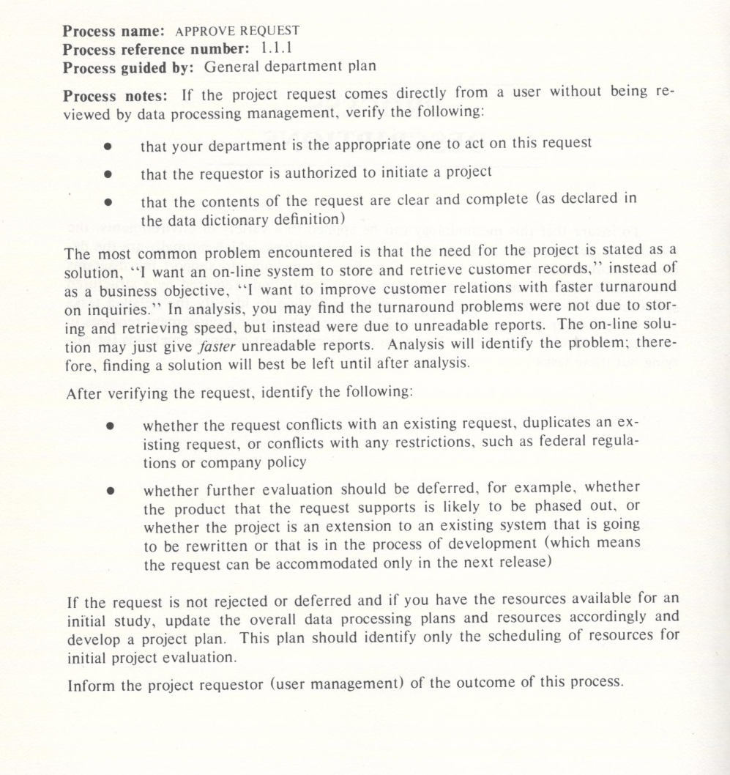
Especificación de procesos

Slide 91
Actividad III
Tomando como base los diagramas planteados en la actividad I
Realice la descripción de procesos del diagrama del último nivel, utilice por lo menos tres técnicas distintas para realizar dicha especificación:
  Pseudocódigo
  Matriz / Árbol de decisión
  Texto libre

Slide 92
Especificación estructurada

Slide 93
Especificación estructurada
Diagrama de flujo de datos
Diccionario de datos
Descripción de procesos

Slide 94
Especificación estructurada
Comprobaciones a realizar sobre la especificación estructurada
Yourdon indica que es conveniente realizar la revisión en base a cuatro aspectos:
  Compleción (Si los modelos son completos)
  Integridad (Si no existen contradicciones o inconsistencias)
  Exactitud (Si los modelos cumplen los requisitos del usuario)
  Calidad (Se revisa el estilo, legibilidad y facilidad de mantenimiento de los modelos)

Slide 95
Especificación estructurada
Lista de comprobación sugerida
Calidad
Todos los componentes tienen nombre
Todos los procesos tienen numero
Todos los procesos primitivos tienen una especificación de proceso asociada
Todos los flujos están definidos en el DD
Todos los elementos de datos están definidos

Slide 96
Especificación estructurada
Lista de comprobación sugerida
Integridad
Hay elementos definidos en el DFD no incluidos en el DD
Los almacenes de datos representados en los DFD están definidos en el DD
Los elementos de datos referenciados en las especificaciones de proceso están definidos en el dD
Los flujos de datos de entrada y salida de un proceso primitivo se corresponden con las entradas y salidas de la especificación de proceso
Hay errores de balanceo
Hay procesos que tienen solo entradas o solo salidas
Hay flujos de entrada superfluos al proceso
Por cada proceso se cumple la regla de conservación de datos

Slide 97
Especificación estructurada
Lista de comprobación sugerida
Integridad
Hay flujos de control o flujos de datos como activadores de procesos
Los procesos pueden generar los flujos de salida a partir de los de entrada más información local a proceso
Hay pérdida de información en los procesos
Hay almacenes sólo con entradas o sólo con salidas
Hay conexiones incorrectas entre los elementos del DFD
Hay almacenes locales
Es correcta la dirección de las flechas de los DFD
Existen redes desconectadas

Slide 98
Especificación estructurada
Lista de comprobación sugerida
Exactitud
Cada requisito funciona del usuario tiene asociado uno o más procesos primitivos en los DFD
Calidad
El diagrama es claro
Hay nombres de componentes con poca significacia
Hay muchos flujos de entrada y salida en procesos primitivos

Slide 99
Actividad IV
Tomando como insumos las herramientas desarrolladas en las actividades I, II y III realice la verificación de la especificación estructurada considerando los aspectos que Yourdon propone:
  Compleción
  Integridad
  Exactitud
  Calidad

Slide 100
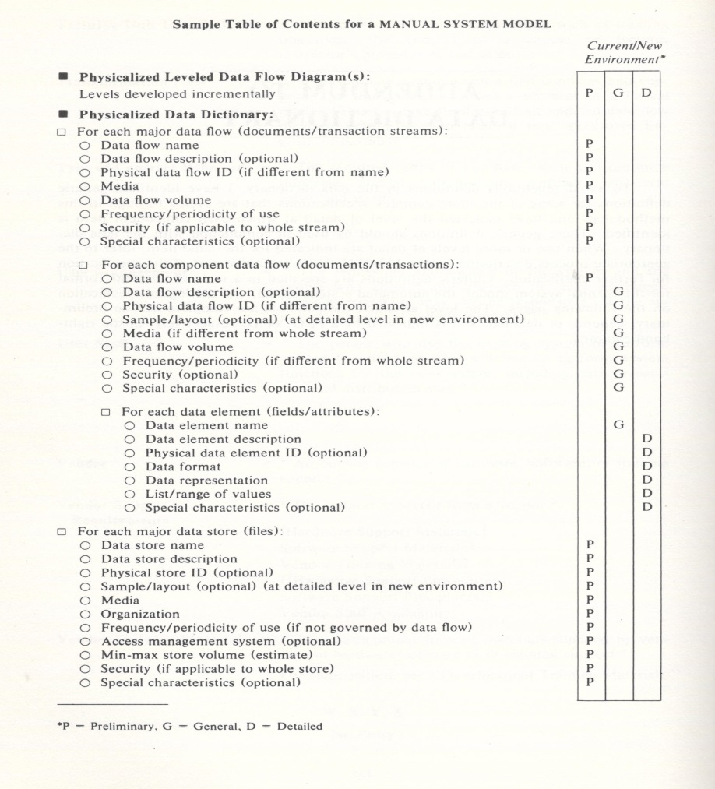
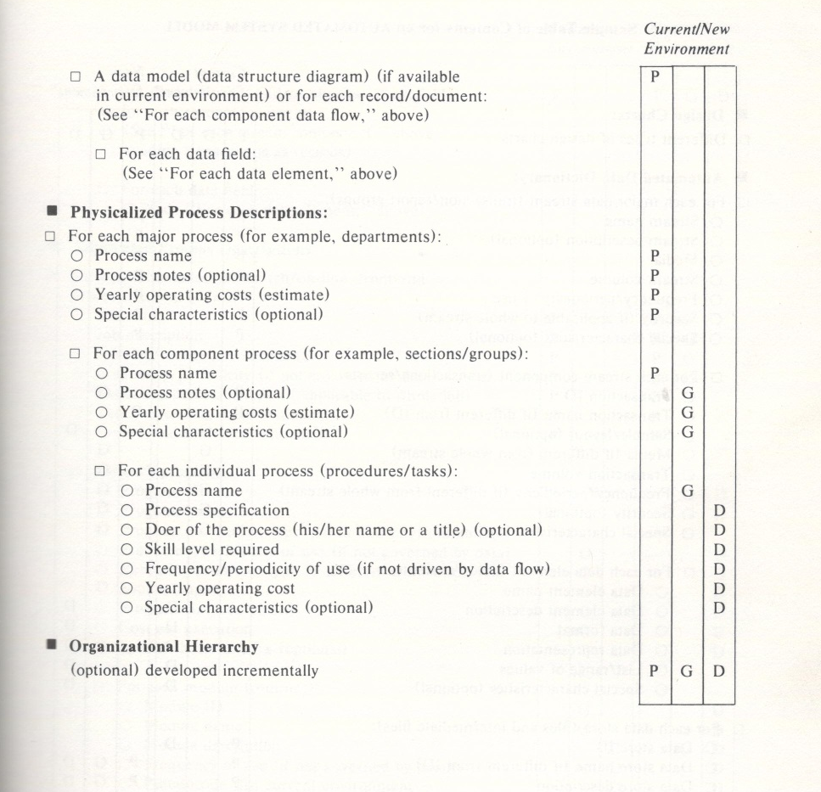
Especificación estructurada
Otra forma de verificación

Slide 101
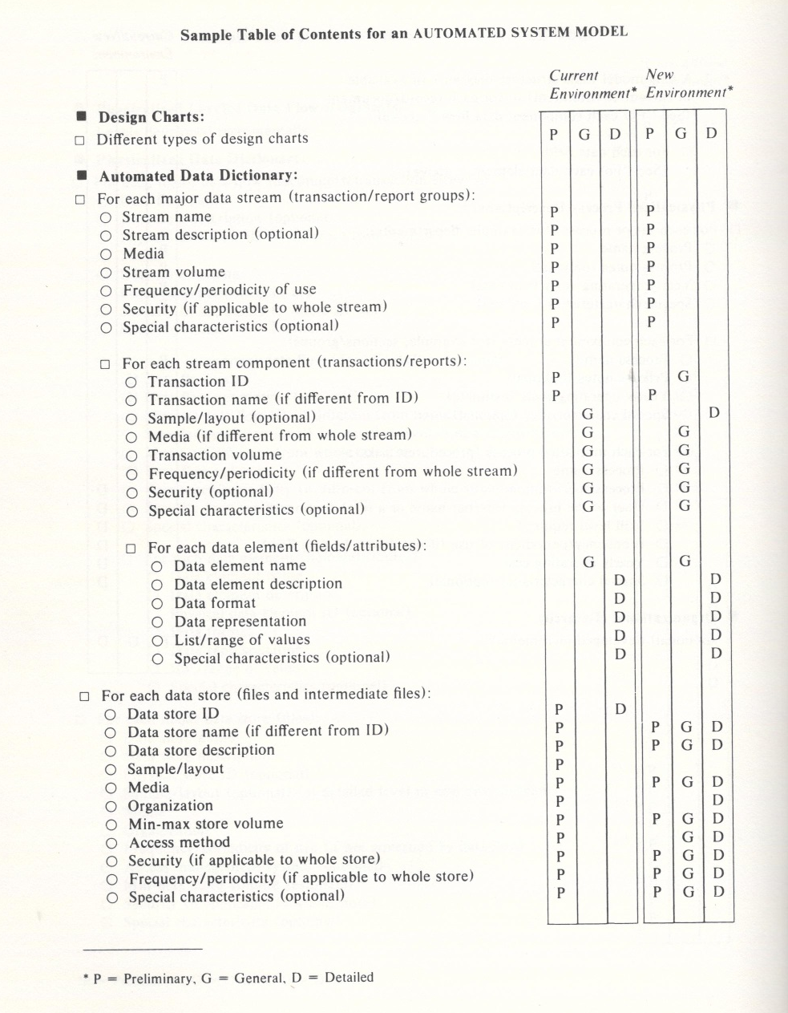
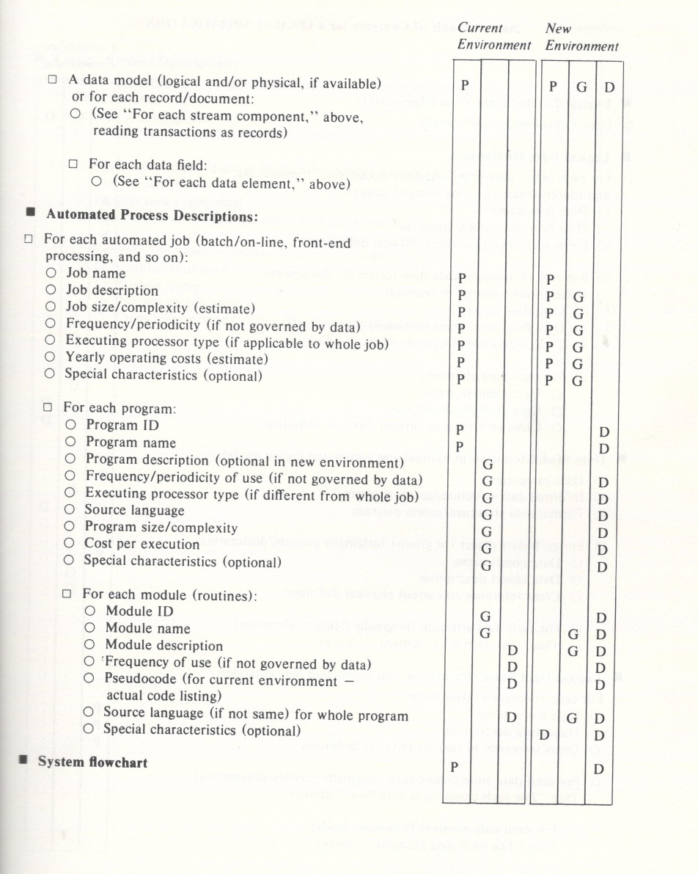
Especificación estructurada

Slide 102
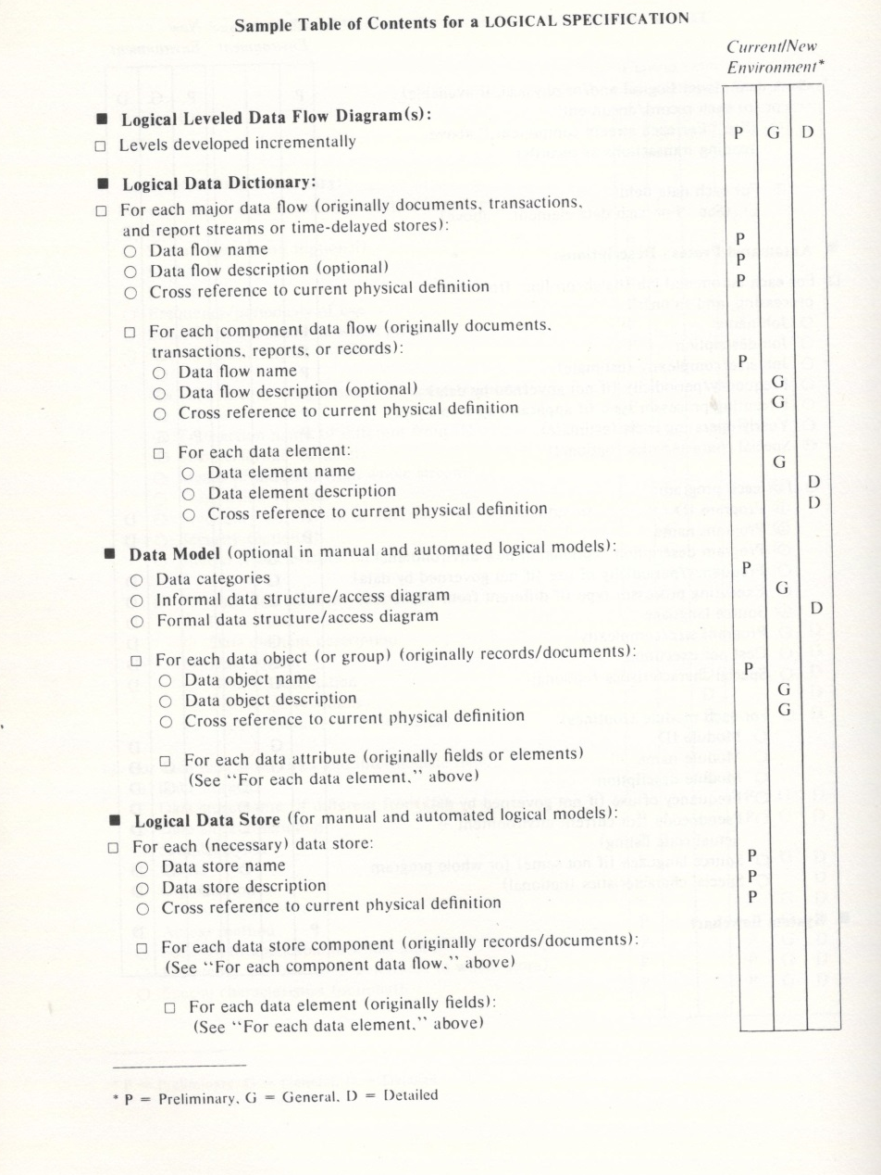
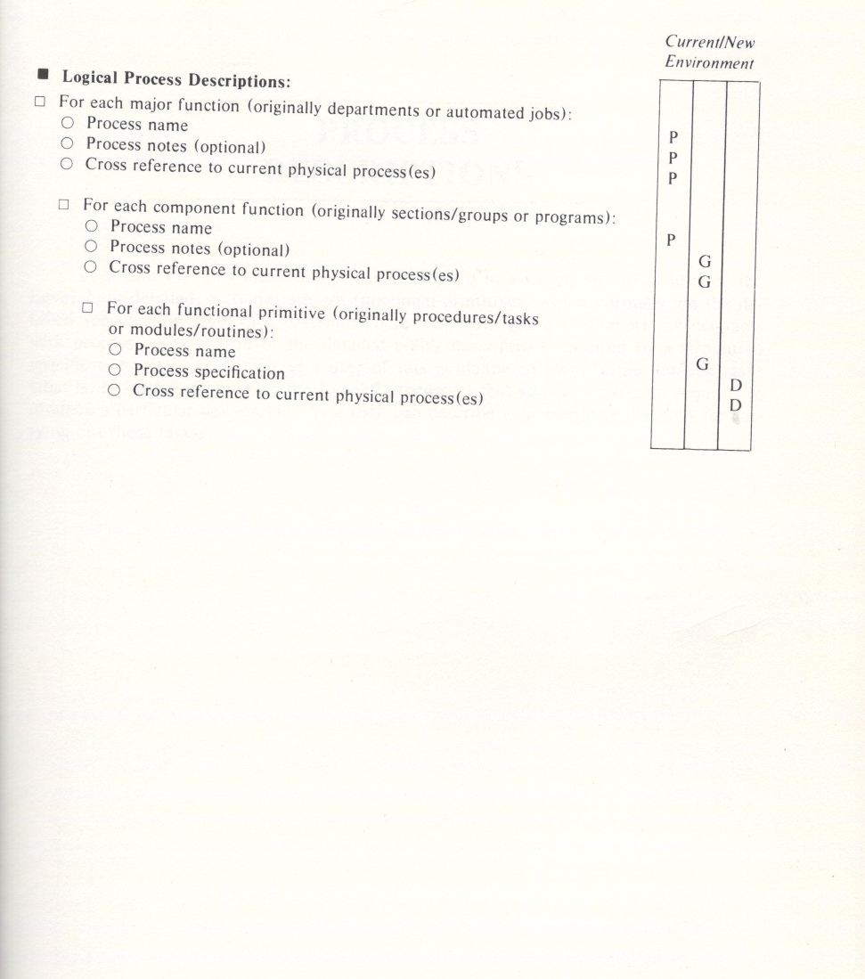
Especificación estructurada

Slide 103
Bibliografía
Dickinson, Brian (1980). Developing Structured System . A methodology using structured techniques.. Yourdon Press.
Kendall K. y Kendall J.(2005) Análisis y diseño de sistemas. 6ª edición. Pearson/Prentice Hall.
Piattini M, Calvo- Manzano J, Cervera J y Fernández L. (2004) Análisis y diseño de aplicaciones informáticas de gestión. Una perspectiva de ingeniería del software. Alfaomega-RaMa.
Pressman, R. (2005) Ingeniería del software. 6ª ed. McGraw-Hill.

